Slide 1
APRESIASI DRAMA

Slide 2
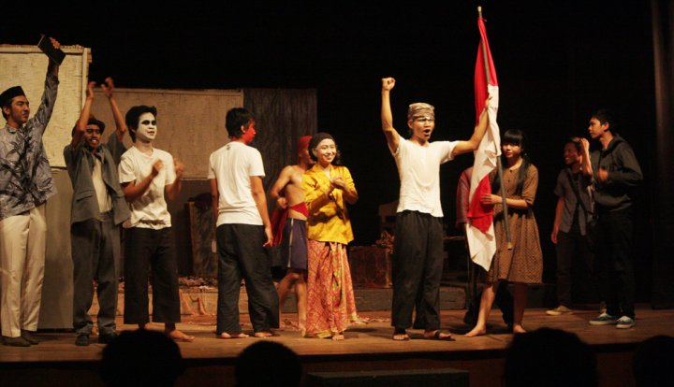
Drama adalah karya sastra yang bertujuan untuk menggambarkan kehidupan dengan mengemukakan tikaian dan emosi melalui lakuan dan dialog.

Slide 3
BENTUK KOMUNIKASI DRAMA
Aktor → Aktor
<--
→ Pembaca
Pengarang →
Drama sebagai teks karya sastra → Teks drama
Drama sebagai seni teater → Pertunjukkan drama

Slide 4
ISTILAH DALAM DRAMA
1. Drama tradisional → drama yang lahir dan diciptakan masyarakat tradisional
Digunakan untuk kegiatan sosial dan keagamaan, seperti menyambut datanngnya panen, menyambut tamu, sarana ritual, atau ungkapan rasa syukur kepada Tuhan
Contoh: wayang orang, wayang kulit, ludruk, ketoprak, lenong

Slide 5
ISTILAH DALAM DRAMA
2. Drama modern → drama yang lahir pada masyarakat industri.
Drama modern sudah memasukkan unsur teknologi modern dalam penyajiannya: tata busana, tata rias, tata panggung, tata cahaya yang dikemas modern.
Ada yang menggunakan film, animasi, atau komputer.
Dramatisasi, drama baca, drama puisi, drama absurd, opera, sendratari.

Slide 6
Jenis Drama Berdasarkan
Isi atau Suasana:
Drama tragedi
Drama komedi
Drama tragedi-komedi

